Slide 1


Proyectos de Robótica Educativa con Arduino y 3D
CEP Granada 27.01.2015
elcacharreo.com

Slide 2

Introducción a Arduino: Presente
elcacharreo.com
CEP Granada

Slide 3

Introducción a Arduino: Presente
José Antonio Vacas Martínez
blog
javacasm@elcacharreo.com
twitter
linkedin
elcacharreo.com
CEP Granada

Slide 4
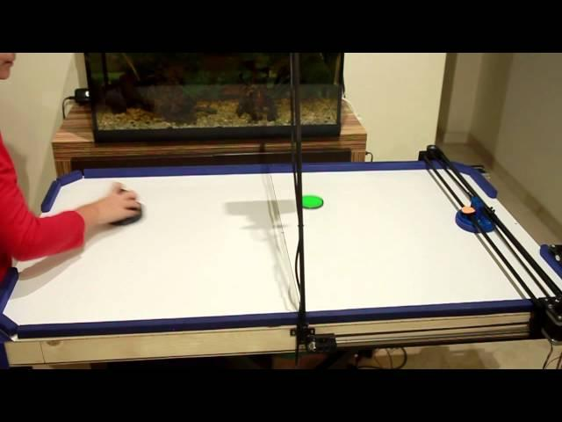
Introducción a Arduino: Proyectos
Hockey
elcacharreo.com
CEP Granada

Slide 5
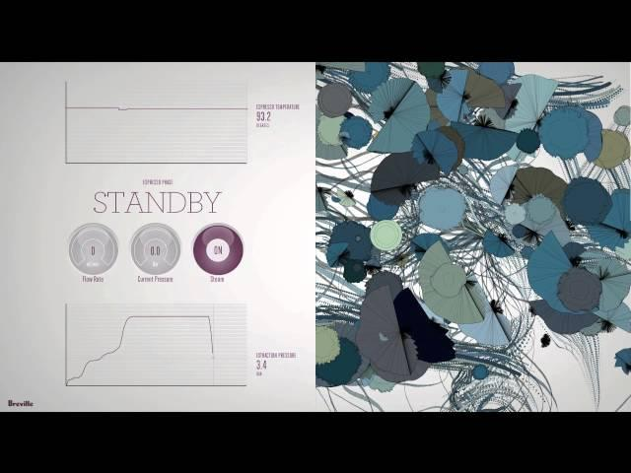
Introducción a Arduino: Proyectos
Física del café
elcacharreo.com
CEP Granada

Slide 6
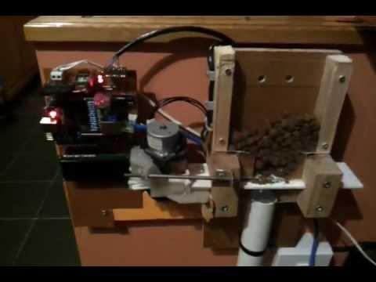
Introducción a Arduino: Proyectos
Alimentador de mascotas activado por twitter
elcacharreo.com
CEP Granada

Slide 7
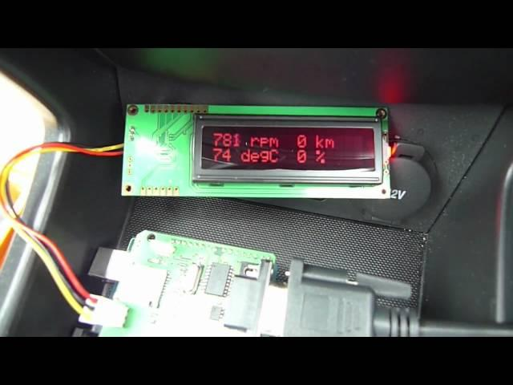
Introducción a Arduino: Proyectos
Can Bus: Centralita de un coche
elcacharreo.com
CEP Granada

Slide 8
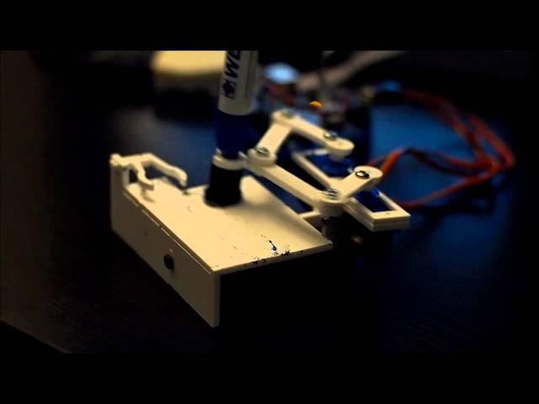
Introducción a Arduino: Proyectos
Plot clock
elcacharreo.com
CEP Granada

Slide 9
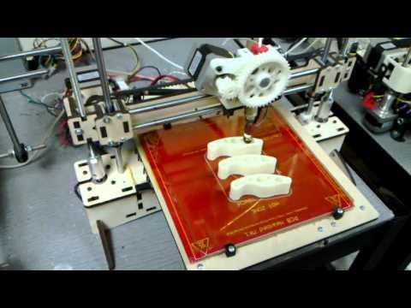
Introducción a Arduino: Proyectos
Impresoras 3D: PrintrBot, RepRap, ...
elcacharreo.com
CEP Granada

Slide 10
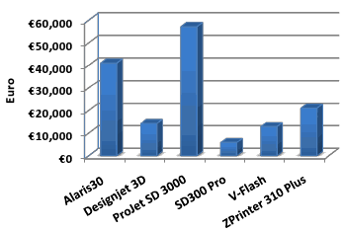
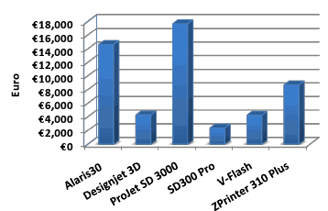
Introducción a Arduino: Proyectos
2010
elcacharreo.com
CEP Granada

Slide 11
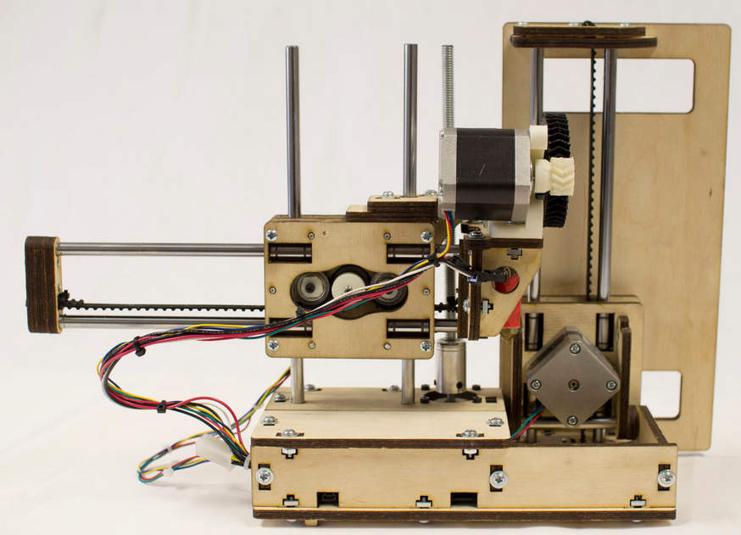
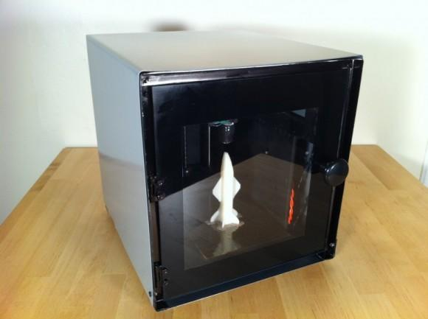
Introducción a Arduino: Proyectos
599€
399€
elcacharreo.com
CEP Granada

Slide 12
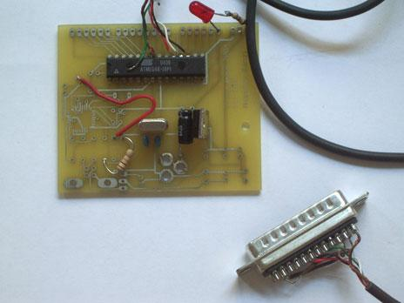
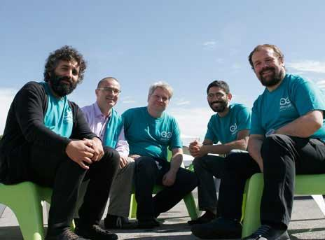
Introducción a Arduino: Historia
Maximo Banzi 2005
Un bar le da nombre
Made in Italy
Computación física
Precio objetivo 30$
100% free source
David Cuartielles @dcuartielles
Gianluca Martino
Tom Igoe @tigoe
David Mellis @mellis
Massimo Banzi @mbanzi
elcacharreo.com
CEP Granada
Notes:
Ejemplo de equipo multidisciplinar y disperso

Slide 13
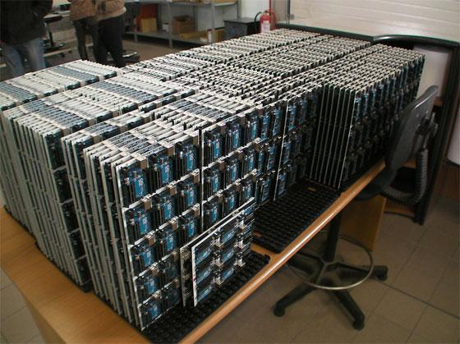
Introducción a Arduino: Presente
Due
Uno
Leo
Ethernet
Mega
Mini
Pro
Lilypad
Bluetooth
Yun
300.000 en Mayo de 2011
¿cuantos se venden ahora?
elcacharreo.com
CEP Granada

Slide 14

Introducción a Arduino: Futuro
Galileo
Tree
Wifi (BBB)
Android ADK
...
elcacharreo.com
CEP Granada

Slide 15


Introducción a Arduino: Donde
Makers/DIY
MakeProjects.com
Instructables.com
elcacharreo.com
CEP Granada

Slide 16
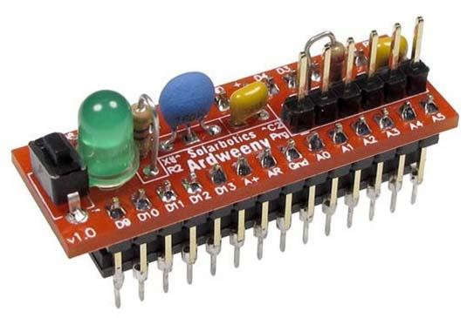
Introducción a Arduino: Licencias
¿Gratis como la cerveza?
software libre
hardware libre
ejemplo
como montarlo
elcacharreo.com
CEP Granada

Slide 17
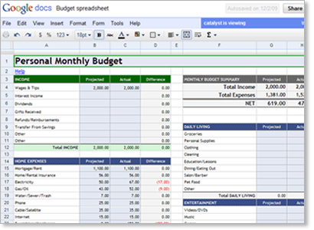
Introducción a Arduino: Trabajo
Hablando de Hardware
Hablando de Colaboración
Trabajo colaborativo
elcacharreo.com
CEP Granada

Slide 18
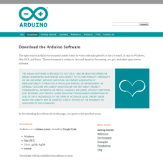
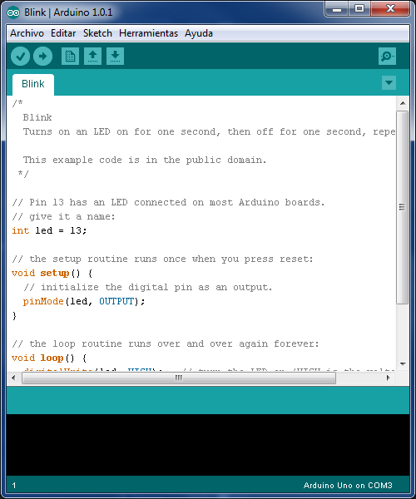
IDE: instalación
Descargamos el IDE de la página de descargas de Arduino
Descargar
http://arduino.cc/en/Main/Software
elcacharreo.com
CEP Granada

Slide 19
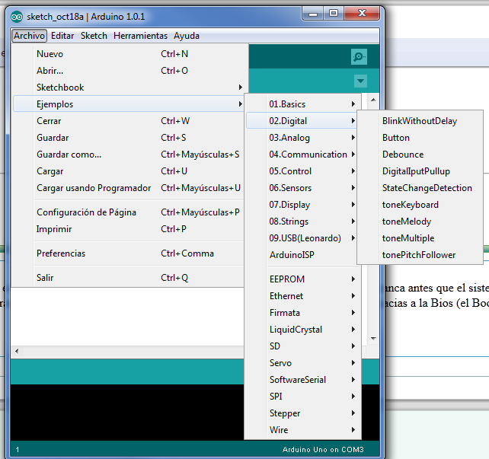
IDE: instalación
Una vez descargado, lo descomprimimos en una carpeta
y a probar los ejemplos!!!
elcacharreo.com
CEP Granada

Slide 20
IDE: instalación Linux
sudo usermod -aG dialout <myuser>
elcacharreo.com
CEP Granada

Slide 21
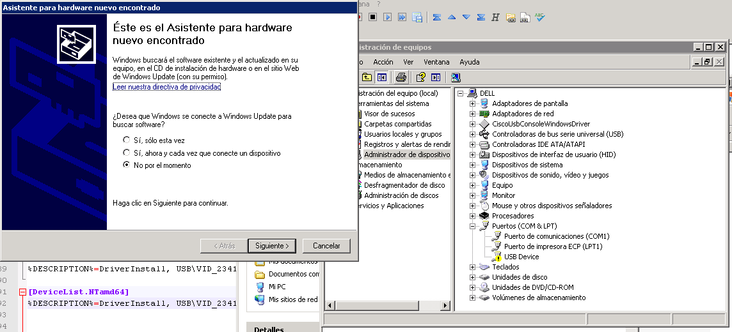
IDE: Drivers windows
El problema más habitual es el instalar el driver de arduino bajo Windows
elcacharreo.com
CEP Granada

Slide 22
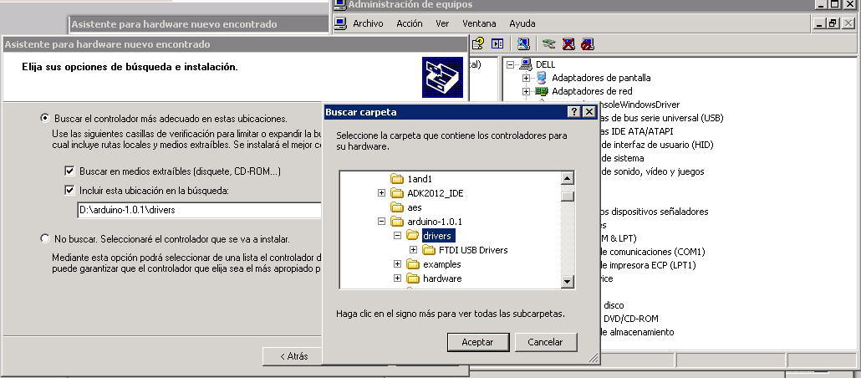
IDE: Drivers windows
La clave es seleccionar el directorio "drivers" que contiene "FTDI USB Drivers"
elcacharreo.com
CEP Granada

Slide 23
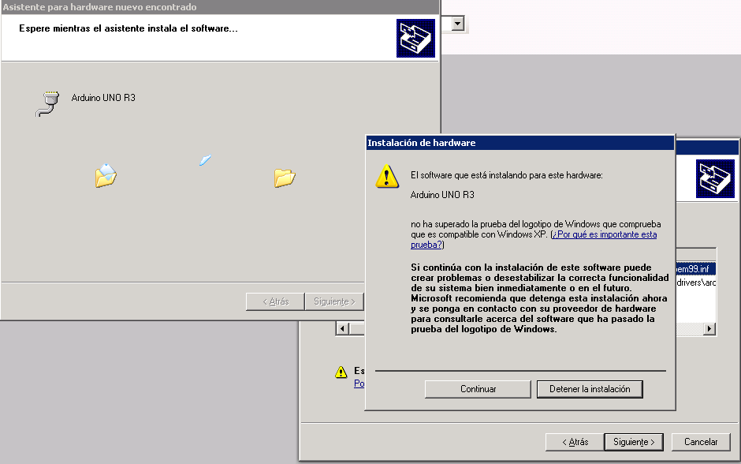
IDE: Drivers windows
Aceptamos aunque el software no esté firmado para Windows
elcacharreo.com
CEP Granada

Slide 24
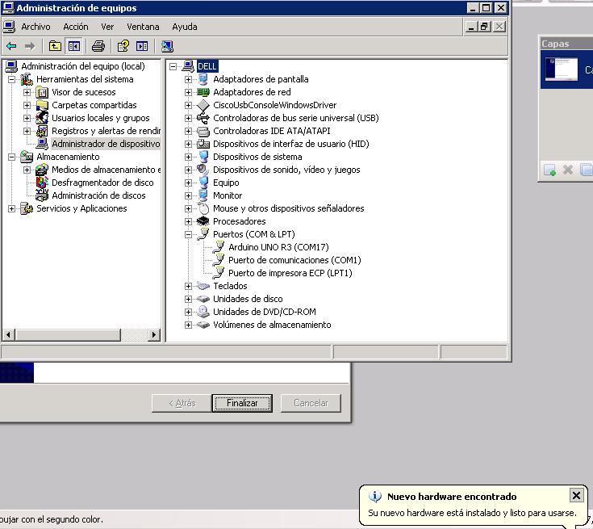
IDE: Drivers windows
elcacharreo.com
CEP Granada

Slide 25
Hardware Arduino: Uno Rev 3
Uno Rev 3
Zoom
5V
aTMega328
14 digitales (6 PWM) + 6 analógicos
32Kb + 2Kb + 1Kb 16MHz
1 UART
Detalles
elcacharreo.com
CEP Granada

Slide 26
Hardware Arduino: Bloques
Led 13
On
Comunicaciones
Zoom
Detalles
elcacharreo.com
CEP Granada

Slide 27
Hardware Arduino: Mega 2560
Mega 2560
5V
atMega 2560
Zoom
54 digitales (15PWM) + 16 analógicos
256Kb + 8Kb + 4Kb 16MHz
4 UART
Detalles
elcacharreo.com
CEP Granada

Slide 28
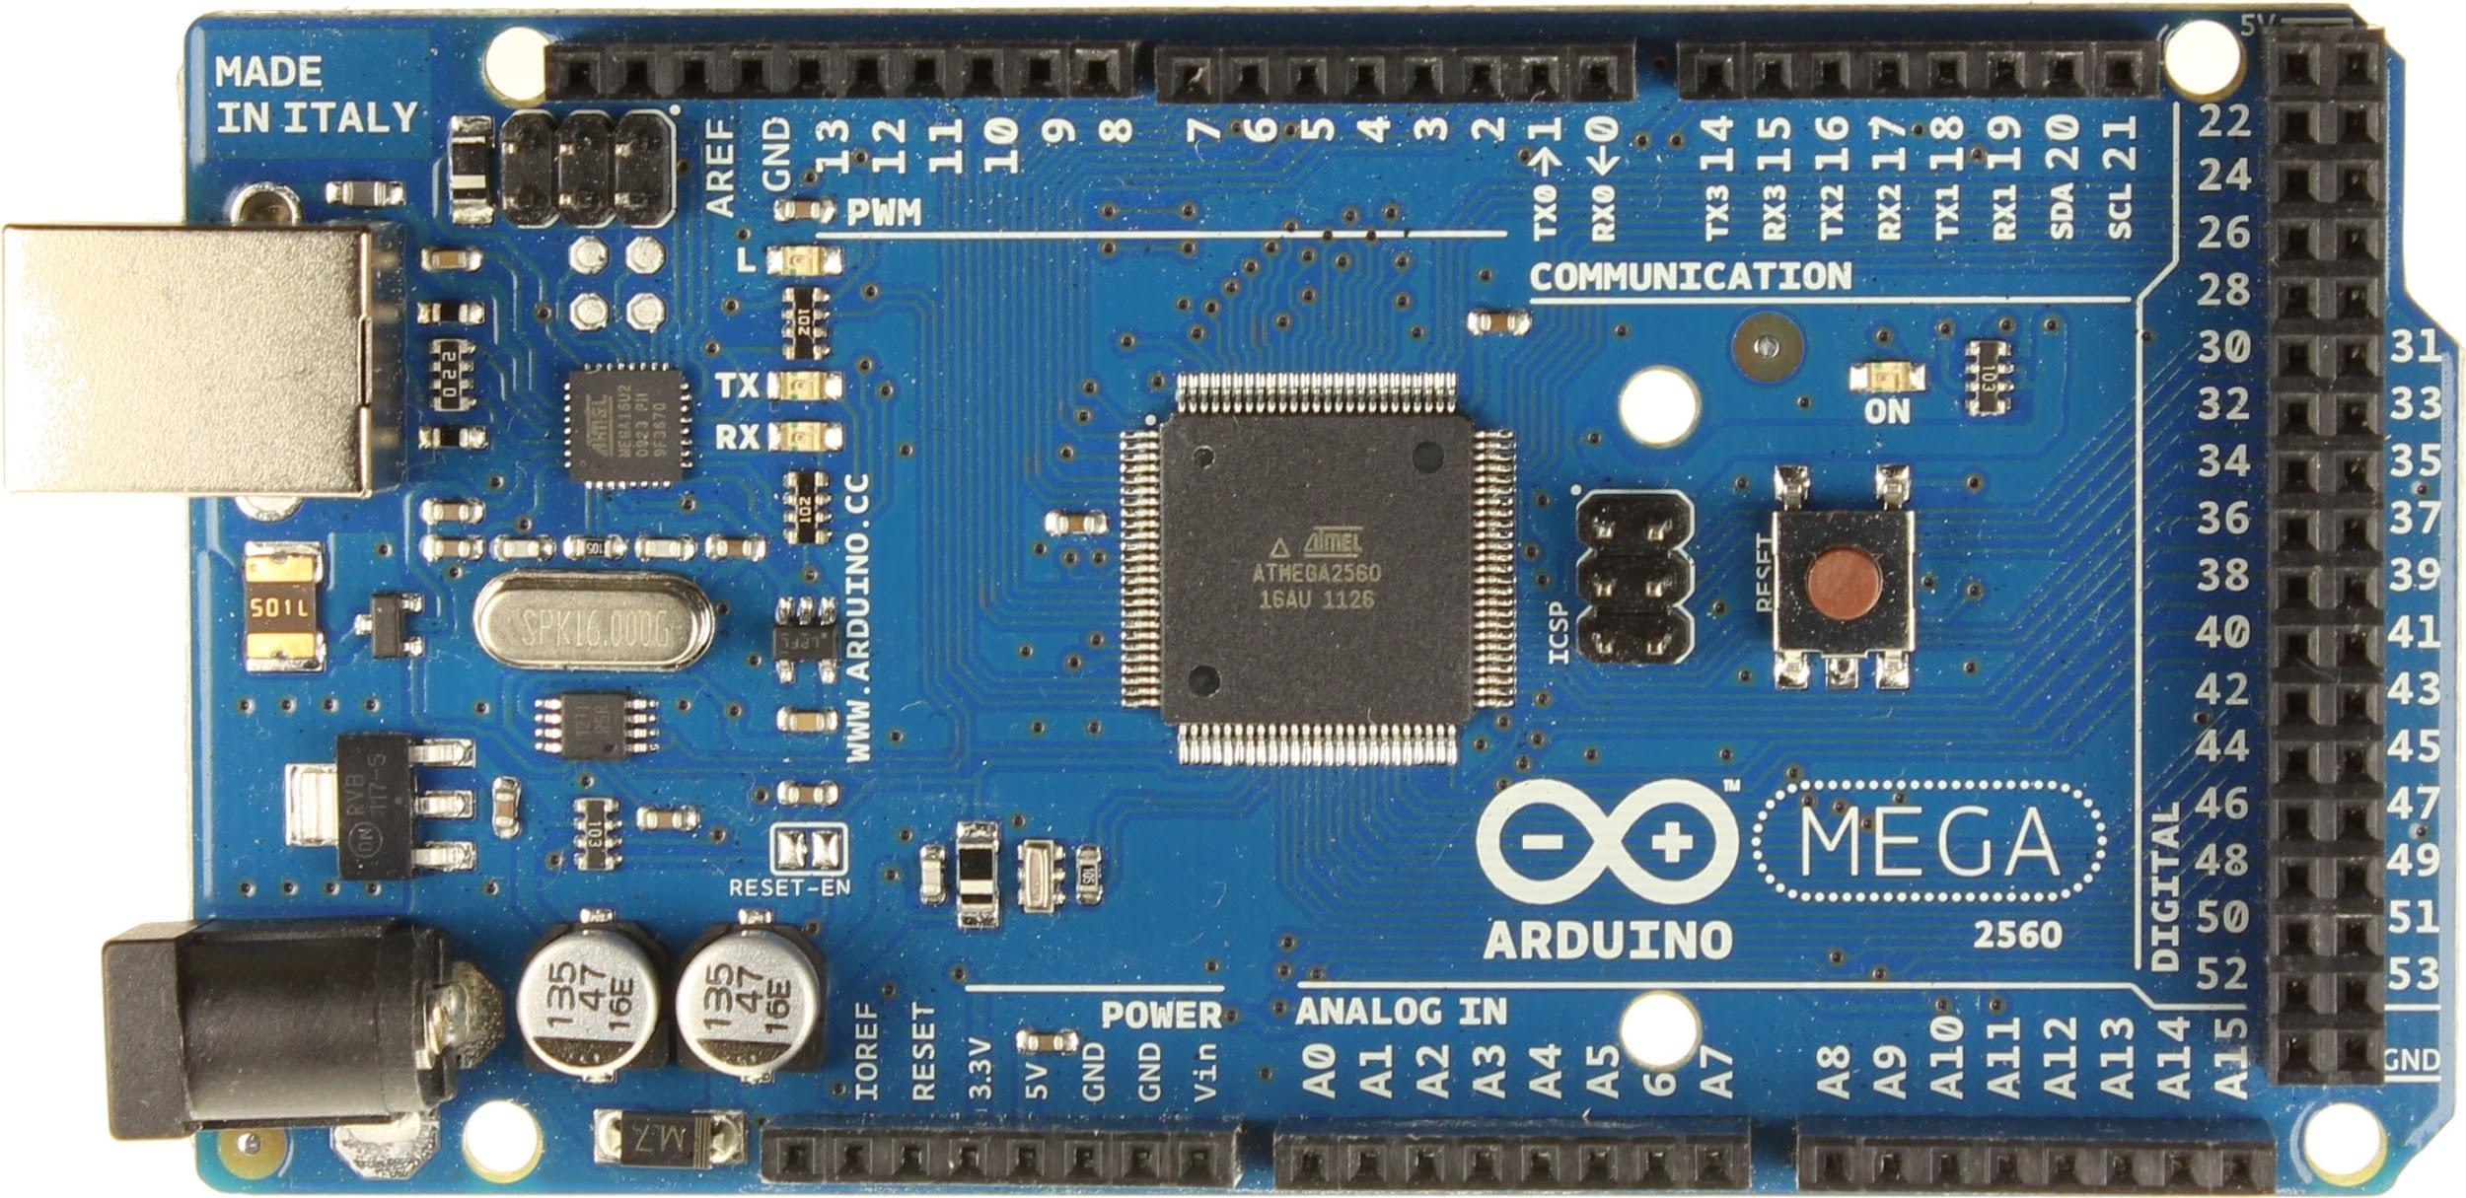
Hardware Arduino: Mega 2560
elcacharreo.com
CEP Granada

Slide 29
Hardware Arduino: DUE
Due
3.3V
ARM SAM3X
Zoom
54 digitales (8PWM) + 12 analógicos + 2 DAC
512Kb + 96Kb + 0Kb 84MHz
DMA
4 UART
Detalles
elcacharreo.com
CEP Granada

Slide 30
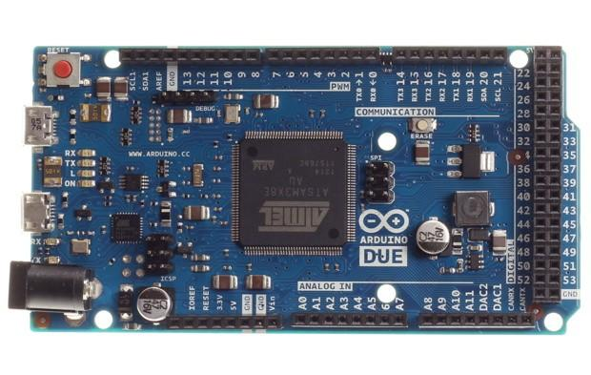
Hardware Arduino: DUE
elcacharreo.com
CEP Granada

Slide 31
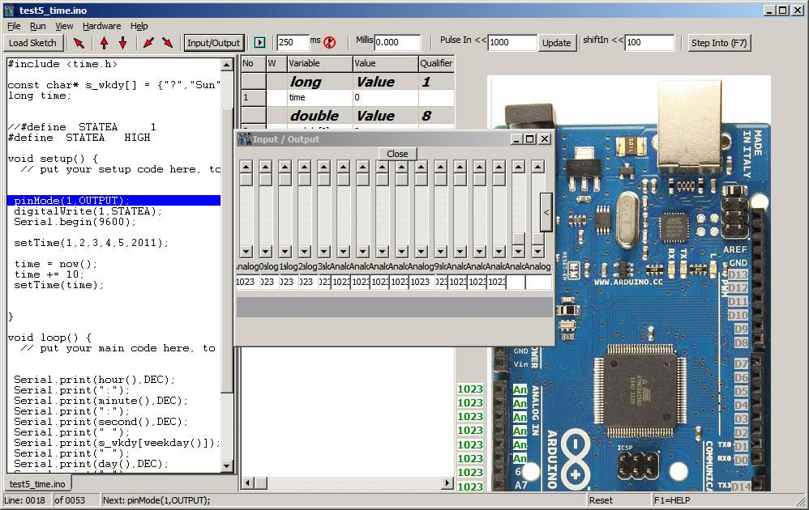
Emuladores:¿y si no tengo arduino?
Simulator for Arduino
Virtualbreadboard
elcacharreo.com
CEP Granada

Slide 32
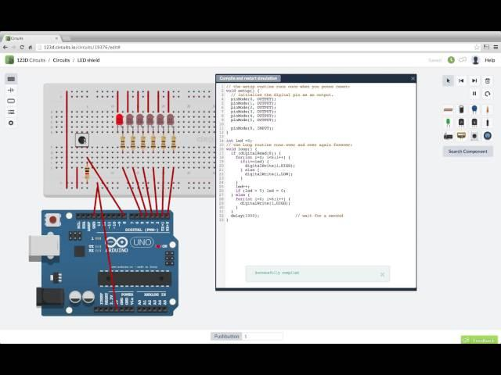
Emuladores:¿y si no tengo arduino?
123d.circuits.io
elcacharreo.com
CEP Granada

Slide 33
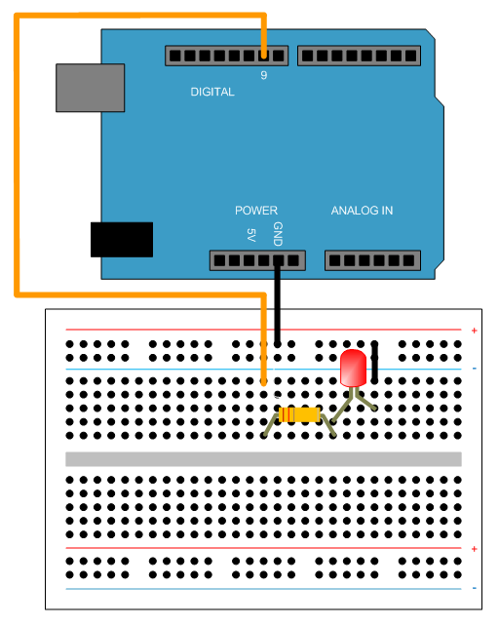

Prototipos: LED en la Breadboard
Veamos como sería un montaje de un led en una breadboard
http://fritzing.org/home/
elcacharreo.com
CEP Granada

Slide 34
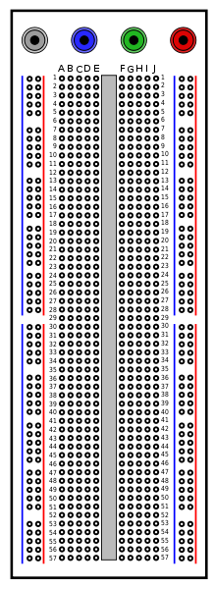
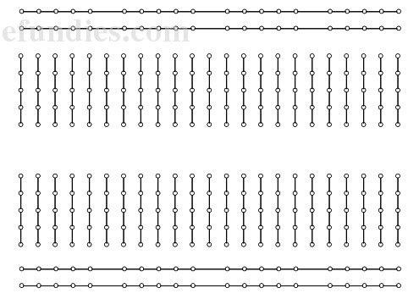
Prototipos: Breadboard
Líneas de alimentación
Estas son las conexiones internas que existen en una placa breadboard:
Existen esas lineas largas de se utilizan para alimentación a lo largo de la placa.
Las lineas perpendiculares unen 5 puntos (etiquetados como ABCDE) de cada fila
A la derecha se ven las conexiones que se pueden ver por la parte de abajo
ElCacharreo.com
CEP Granada

Slide 35
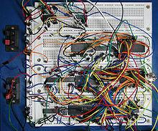
Prototipos: Ejemplo para NO repetir
ElCacharreo.com
CEP Granada

Slide 36
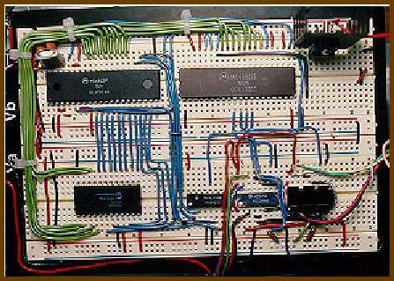
Prototipos: Así SI
ElCacharreo.com
CEP Granada

Slide 37
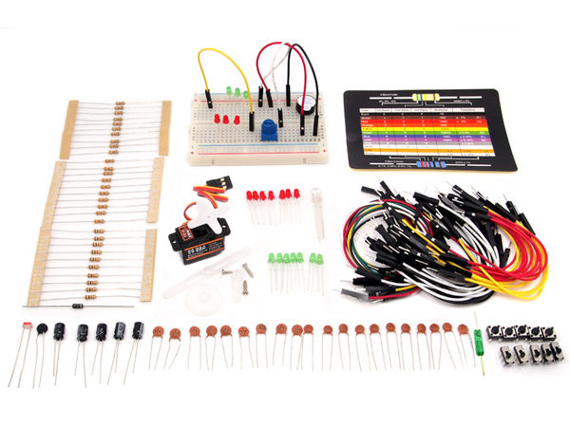
Componentes: Kit
http://www.seeedstudio.com/wiki/index.php?title=Arduino_Sidekick_Basic_Kit
ElCacharreo.com
CEP Granada

Slide 38
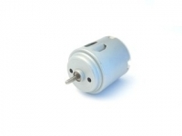
Componentes: Motor DC
Motor CC 3 a 6 V
3 a 6 V.
Ø eje 2,3 mm.
Ø motor 22 mm.
L=27 mm.
http://www.electan.com/motor-cc-3-a-6-v-p-1540.html
ElCacharreo.com
CEP Granada

Slide 39
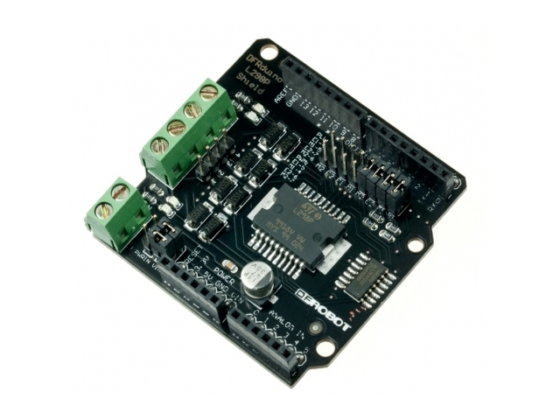
Componentes: Controlador Motor
Arduino Shield Motor 2A DFRobot
Características:
- Soporta motores de 4.8 a 35V
- Hasta 2A cada motor
- Utiliza los pines 5,6,7,8 para controlar 2 motores DC
- Soporta control de velocidad PWM.
- Soporta PLL.
http://www.electan.com/arduino-shield-motor-dfrobot-p-3158.html
http://www.dfrobot.com/wiki/index.php?title=Arduino_Motor_Shield_(L298N)_(SKU:DRI0009)
ElCacharreo.com
CEP Granada

Slide 40
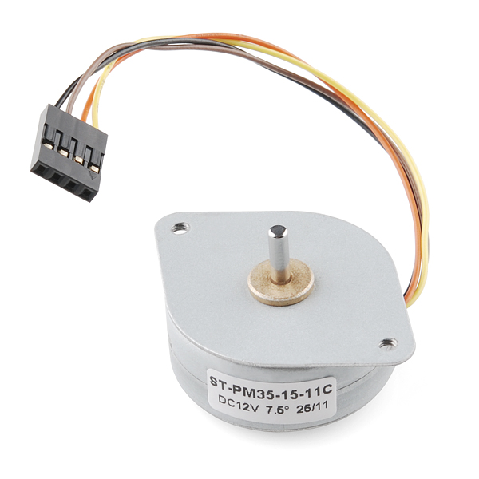
Componentes: Motor Paso a Paso
Small Stepper Motor
This is a Bipolar motor.
Features:
Stride Angle (degrees) : 7.5
2-Phase
Rated Voltage : 12V
Rated Current : 400mA
3mm Diameter Drive Shaft
4-Wire Cable Attached
In-traction Torque : 100 g/cm
http://www.electan.com/motor-paso-paso-pequeno-p-3297.html
ElCacharreo.com
CEP Granada

Slide 41
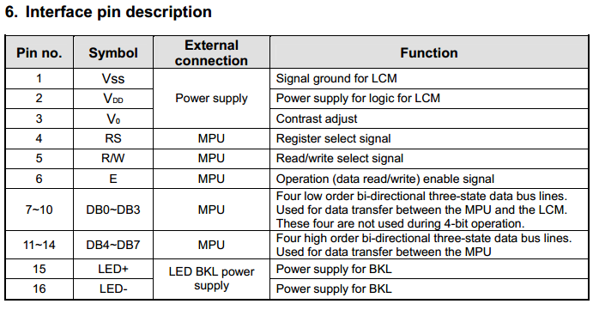
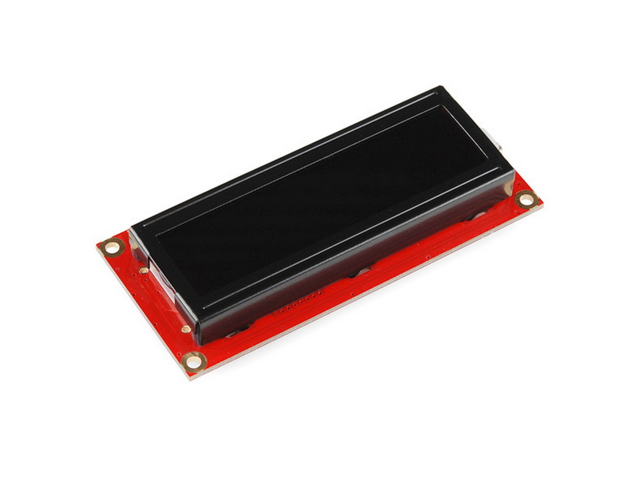
Componentes: LCD
http://www.electan.com/basic-16x2-character-lcd-amber-black-33v-p-4144.html
ElCacharreo.com
CEP Granada

Slide 42
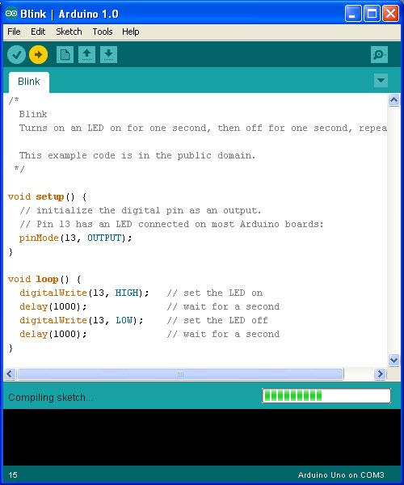
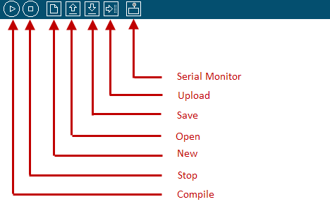
Programando Arduino: IDE
elcacharreo.com
CEP Granada

Slide 43
Programando Arduino: Lenguaje
void setup()
{}
void loop()
{}
Guía de referencia de Arduino
Librerías
elcacharreo.com
CEP Granada

Slide 44
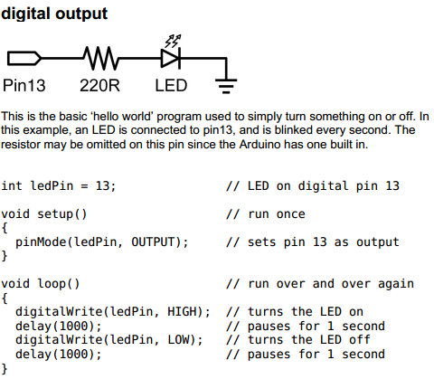
El mundo digital: salidas
elcacharreo.com
CEP Granada

Slide 45
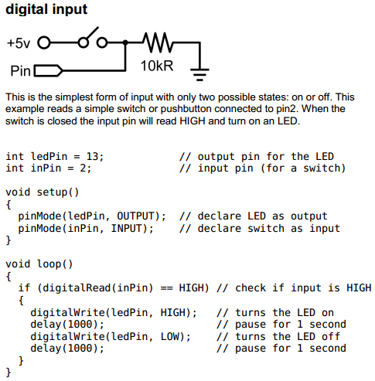
El mundo digital: entradas
elcacharreo.com
CEP Granada

Slide 46
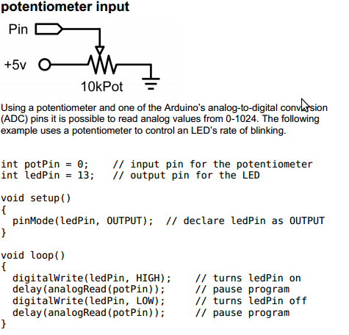
El mundo analógico: entradas
elcacharreo.com
CEP Granada

Slide 47
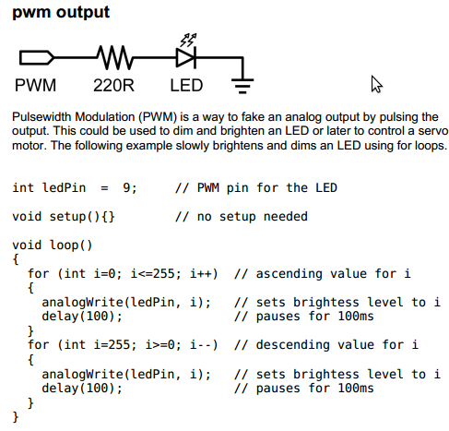
El mundo analógico: salidas
elcacharreo.com
CEP Granada

Slide 48
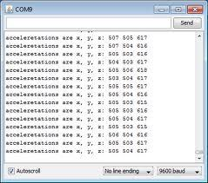
Comunicaciones: introducción
Comunicando con el pc:
void setup(){
Serial.begin(9600);}
int i=0;
void loop(){
Serial.print("hola ");
Serial.println(i);
}
elcacharreo.com
CEP Granada

Slide 49
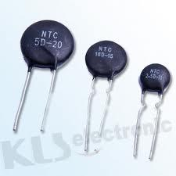
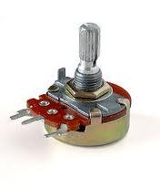
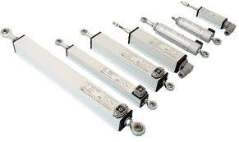
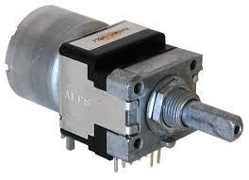
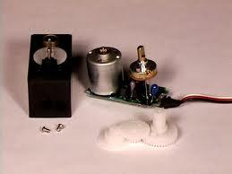
Sensores
Existem multitud de sensores:
Cada uno diseñado para medir una magnitud física distinta.
A partir de esa medida generará un voltaje que mediremos con nuestro Arduino conectándolos habitualmente a una entrada analógica
ElCacharreo.com
CEP Granada

Slide 50
Sensores: Referencia externa
A veces nuestro montaje necesita
medir con voltajes diferentes de los 5V habituales.
Para ello podemos usar la función
analogReference(valor);
con valor pudiendo ser
DEFAULT: el valor por defecto (5V en placas de 5 y 3.3V en las de 3.3)
INTERNAL: 1.1V en ATmega168 or ATmega328 y 2.56V en ATmega8
INTERNAL1V1: 1.1V (Sólo Arduino Mega)
INTERNAL2V56: 2.56V (Sólo Arduino Mega)
EXTERNAL: el voltaje de AREF pin (0 to 5V)
Ejemplo muy documentado en Arduteka
ElCacharreo.com
CEP Granada

Slide 51
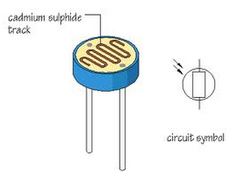

Sensores: LDR (Luz)
int analogPin = 0; // Pin analogico 0 de Arduino
void setup()
{
Serial.begin(9600);
}
void loop ()
{
int valorLuz = analogRead(analogPin);
Serial.print(valorLuz);
delay(5000);
}
ElCacharreo.com
CEP Granada

Slide 52


Sensores: Temperatura
LM35
Especificación
// Ejemplo en http://fritzing.org/projects/digital-thermometer-with-lm35/
int analogPin = 0; // Pin analogico 0 de Arduino
int temperature = 0;
int lm35read;
void setup()
{
Serial.begin(9600);
}
void loop ()
{
lm35read = analogRead(analogPin);
temperature = (5.0 * lm35read * 100.0)/1024.0;
Serial.print(temperature);
Serial.println(“C”);
delay(5000);
}
ElCacharreo.com
CEP Granada

Slide 53

Proyectos: Termómetro digital
elcacharreo.com
CEP Granada

Slide 54
Proyectos: Termómetro digital
int startTemp=20;
void setup()
{ Serial.begin(9600);
for (int i=2;i<8; i++)
{ pinMode(i,OUTPUT); }
}
void loop()
{ int lm35read = analogRead(A0);
float temperature = (5.0 * lm35read * 100.0)/1024.0;
temperature = temperature*0.488;
for (int i=0;i<8; i++){
if (temperature>((i*2)+startTemp))
{ digitalWrite(i,HIGH); }
else
{ digitalWrite(i,LOW); }
}
Serial.print(temperature);
Serial.println(" °C");
delay(500);
}
elcacharreo.com
CEP Granada

Slide 55

Proyectos: Comparador luminoso
elcacharreo.com
CEP Granada

Slide 56
Reciclando hardware
 | Impresoras | Videos | Lectores DVD | Coches RF
Motores | X | X | X | X
Led | X | X
Laser |  |  | X
Drivers | X | X | X | X
Componentes | X | X | X | X
elcacharreo.com
CEP Granada

Slide 57



Reciclando hardware: Samples
samples (muestras): Texas Instruments y Maxim
Lista de fabricantes que proporcionan samples de instructables
Fabricantes que proporcionan samples segun ladyada
En hack a day han recopilado también fuentes
elcacharreo.com
CEP Granada

Slide 58

Reciclando hardware: Todo gratis
http://www.instructables.com/id/How-To-Get-FREE-Electronic-parts/?ALLSTEPS
http://blog.elcacharreo.com/2012/04/13/de-donde-obtener-material-electronico-gratis/
elcacharreo.com
CEP Granada

Slide 59
Fuentes
arduino
arduino programing notebook
freeduino
elcacharreo.com
CEP Granada

Slide 60
Conclusiones
Gracias por vuestra atención
elcacharreo.com
CEP Granada

